Slide 1

4
4
1
مراجعة
الدرس 4
الدرس 3
الدرس 2
الدرس 1

Slide 2






أيقونات توجيهية
توجيهات الأستاذ(ة)
تعيين تلميذ للإجابة
المرور بين الصفوف
عرض فيديو
المرور للشريحة الموالية بعد عرض الفيديو
العمل في ثنائيات

Slide 3
برمجة الأسبوع الأول
(ة)خاص بالأستاذ
الدرس 2
الدرس 1
قِيّاسُ الزوايا (2 )
قِيّاسُ الزوايا (1 )
الدرس 4
الدرس 3
حلُّ الْمَسائِلِ (الهندسة )
قِيّاسُ الزوايا (3 )
المراجعة
مراجعة دروس الأسبوع 1

Slide 4
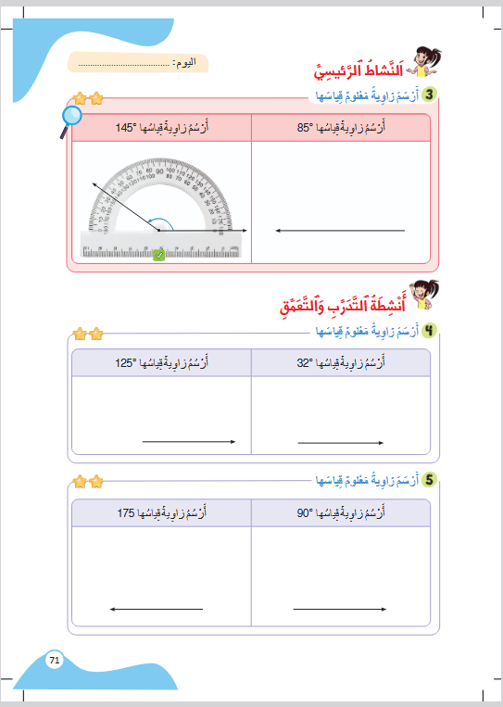
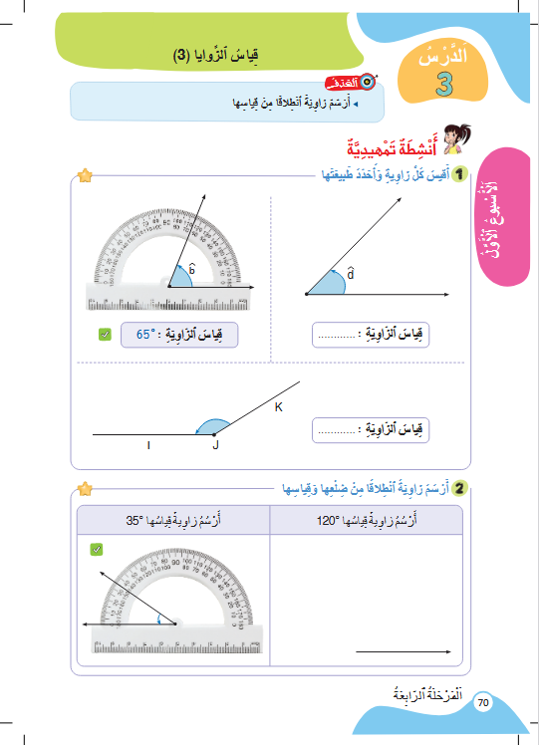
درس اليوم
(ة)خاص بالأستاذ
قِيّاسُ الزوايا (3 )

Slide 5




(ة)خاص بالأستاذ
مراحل الدرس
افتتاح الدرس:
5
1
نمذجة
7
2
ممارسة الموجهة
30
3
ممارسة المستقلة
15
4
اختتام الدرس
5

Slide 6
(ة)خاص بالأستاذ
عند نهاية الدرس
على الأقل 80% من المتعلمين سيكونون قادرين على:
إِنْشاءِ زاوِيَّةٍ انْطِلاقًا مِنْ قِيّاسِها.

Slide 7



مرحباً سنتابع درسا جديدا مع مجد وندى.

Slide 8

(ة)خاص بالأستاذ
افتتاح الدرس
1
تصحيح الواجب المنزلي
أنشطة تمهيدية
الحساب الذهني

Slide 9

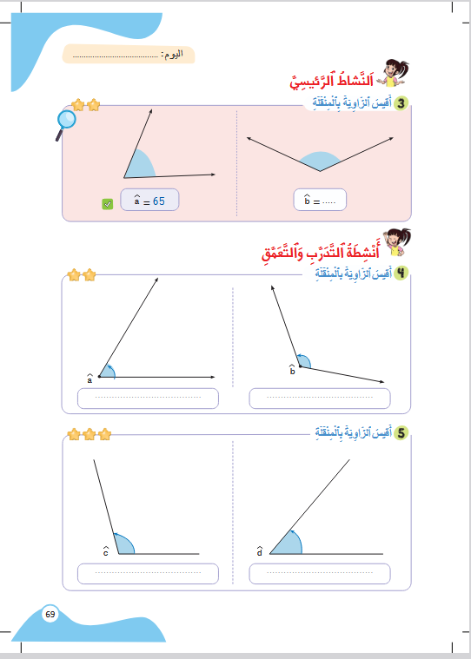
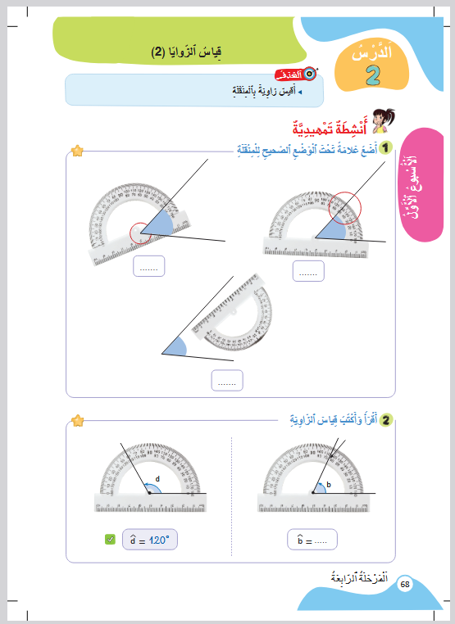

خذوا الكراسة، ص 68 و 69، سنصحح تمارين الواجب المنزلي.

Slide 10
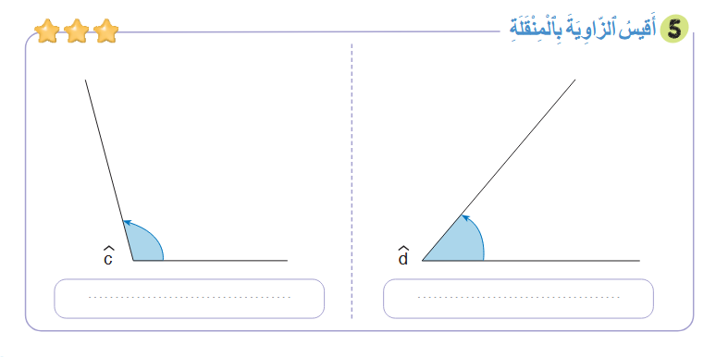
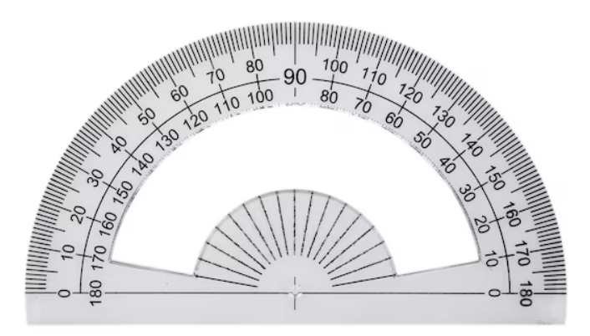
صححوا التمرين 5، لديكم دقيقة واحدة.
105̊
55̊

Slide 11
(ة)خاص بالأستاذ
افتتاح الدرس
1
تصحيح الواجب المنزلي
الحساب الذهني
أنشطة تمهيدية

Slide 12
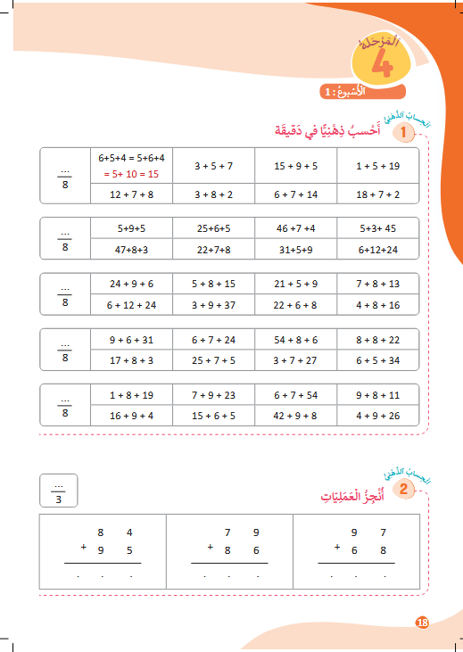

خذوا كراسة الحساب الذهني، ص 18 –

Slide 13

لديكم دقيقة واحدة لتنجزوا الجداءات التالية. دوّنوا النتيجة فقط في دفاتركم.
A
24+9+6 =30+9 =…. .
مِثالٌ :
A
39
اُكْتُبواْ في دَفاتِرِكُمْ:

Slide 14
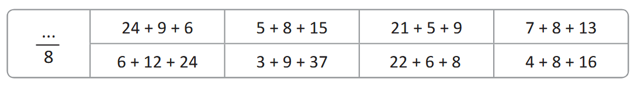

عرض فيديو الحساب الذهني

Slide 15
صححوا.
39
28
35
28
42
49
36
28

Slide 16
(ة)خاص بالأستاذ
افتتاح الدرس
1
تصحيح الواجب المنزلي
الحساب الذهني
أنشطة تمهيدية

Slide 17


خذوا ألواحكم.

Slide 18
اكتبوا رقم الوضعية الصحيحة.
مَا الْوَضْعِيّة الصّحيحَةُ لِقِيّاسِ انْفِتاحِ الزّاوِيَّةِ .
2
1

Slide 19
ارفعوا ألواحكم.

Slide 20
صححوا. من يشرح لماذا؟
مَا الْوَضْعِيّة الصّحيحَةُ لِقِيّاسِ انْفِتاحِ الزّاوِيَّةِ .
2
1

Slide 21


(ة)خاص بالأستاذ
النمذجة
2
إِنْشاءُ زاوِيَّةٍ انْطِلاقًا مِنْ قِيّاسِها.
7

Slide 22


مرحباً، سنتعلم رسم زاوية انطلاقا من قياسها

Slide 23

عرض فيديو النمذجة.

Slide 24
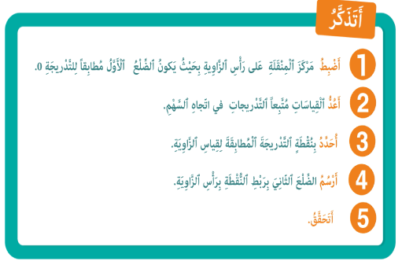
لنتذكر كيف ننشئ زاوية انطلاقا من قياسها.
كَيْفُ نُنْشِئُ زاوِيَّةً انْطِلاقًا مِنْ قِيّاسِها.

Slide 25
(ة)خاص بالأستاذ
ممارسة موجهة
3
النشاط 1
النشاط 2
النشاط 3
10

Slide 26

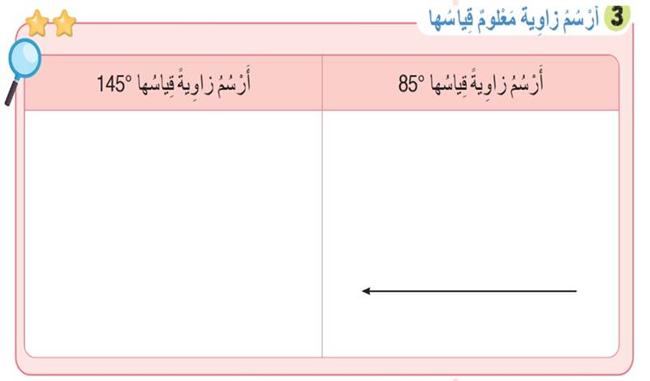
انتبهوا ، سنتبع نفس خطوات مجد وندى لرسم زاوية انطلاقا من قياسها.

Slide 27

خذوا الألواح.

Slide 28

ماذا نفعل في الخطوة الأولى؟
أَتَحَقَّقُ
أَرْسُمُ
أُحَدِّدُ
أَتَحَقَّقُ
5
أَرْسُمُ
4
أُحَدِّدُ
3
أَحْسُبُ
2
أُحَدِّدُ وَأَكْتُبُ
1
أَضْبِطُ

Slide 29
من يثبث المنقلة ليطابق المركز رأس الزاوية ويطابق الضلع المرسوم تدريجة الصفر.
أَتَحَقَّقُ
5
أَرْسُمُ
4
أُحَدِّدُ
3
أَحْسُبُ
2
أُحَدِّدُ وَأَكْتُبُ
1
أَضْبِطُ

Slide 30
نعم ، أحرص على ثبات المنقلة.
أَتَحَقَّقُ
5
أَرْسُمُ
4
أُحَدِّدُ
3
أَحْسُبُ
2
أُحَدِّدُ وَأَكْتُبُ
1
أَضْبِطُ

Slide 31
ماذا نفعل في الخطوة الثانية؟
أَتَحَقَّقُ
5
أَرْسُمُ
4
أُحَدِّدُ
3
أَحْسُبُ
2
أُحَدِّدُ وَأَكْتُبُ
1
أَضْبِطُ

Slide 32
من يحسب عدد التدريجات الموافقة للدرجة 85
أَتَحَقَّقُ
5
أَرْسُمُ
4
أُحَدِّدُ
3
أَحْسُبُ
2
أُحَدِّدُ وَأَكْتُبُ
1
أَضْبِطُ

Slide 33
نعم : 0 ، 10 ، 20 ... 80 , 85
أَتَحَقَّقُ
5
أَرْسُمُ
4
أُحَدِّدُ
3
أَحْسُبُ
2
أُحَدِّدُ وَأَكْتُبُ
1
أَضْبِطُ
80
85
20
10
0

Slide 34
ماذا نفعل في الخطوة الثالثة؟
أَتَحَقَّقُ
5
أَرْسُمُ
4
أُحَدِّدُ
3
أَحْسُبُ
2
أُحَدِّدُ وَأَكْتُبُ
1
أَضْبِطُ
85

Slide 35
من يحدد بنقطة التدريجة الموافقة للدرجة 85.
أَتَحَقَّقُ
5
أَرْسُمُ
4
أُحَدِّدُ
3
أَحْسُبُ
2
أُحَدِّدُ وَأَكْتُبُ
1
أَضْبِطُ
×

Slide 36
نعم . أركز على التدريجات الخارجية في هذه الحالة.
أَتَحَقَّقُ
5
أَرْسُمُ
4
أُحَدِّدُ
3
أَحْسُبُ
2
أُحَدِّدُ وَأَكْتُبُ
1
أَضْبِطُ
×
×

Slide 37
ماذا نفعل في الخطوة الرابعة ؟
أَتَحَقَّقُ
5
أَرْسُمُ
4
أُحَدِّدُ
3
أَحْسُبُ
2
أُحَدِّدُ وَأَكْتُبُ
1
أَضْبِطُ
×

Slide 38
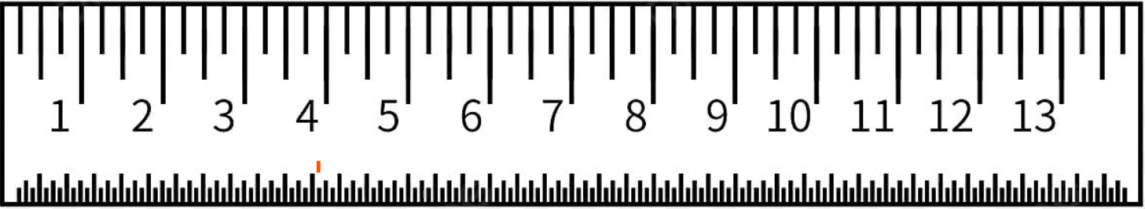
الآن سنرسم بقلم الرصاص والمسطرة الضلع الثاني بربط المركز بنقطة التدريجة °85
أَتَحَقَّقُ
5
أَرْسُمُ
4
أُحَدِّدُ
3
أَحْسُبُ
2
أُحَدِّدُ وَأَكْتُبُ
1
أَضْبِطُ
×

Slide 39
ماذا نفعل في الخطوة الخامسة ؟
أَتَحَقَّقُ
5
أَرْسُمُ
4
أُحَدِّدُ
3
أَحْسُبُ
2
أُحَدِّدُ وَأَكْتُبُ
1
أَضْبِطُ

Slide 40
من يعيد قياس الزاوية للتحقق
أَتَحَقَّقُ
5
أَرْسُمُ
4
أُحَدِّدُ
3
أَحْسُبُ
2
أُحَدِّدُ وَأَكْتُبُ
1
أَضْبِطُ

Slide 41
نعم. صحيح قياس الزاوية °85
أَتَحَقَّقُ
5
أَرْسُمُ
4
أُحَدِّدُ
3
أَحْسُبُ
2
أُحَدِّدُ وَأَكْتُبُ
1
أَضْبِطُ

Slide 42
هكذا قمنا بإنشاء زاوية لدينا ضلعها الأول وقياسها 85 درجة.
أَتَحَقَّقُ
5
أَرْسُمُ
4
أُحَدِّدُ
3
أَحْسُبُ
2
أُحَدِّدُ وَأَكْتُبُ
1
أَضْبِطُ

Slide 43
(ة)خاص بالأستاذ
ممارسة موجهة
3
النشاط 1
النشاط 2
10

Slide 44

الآن افتحوا كراساتكم على الصفحة 70

Slide 45

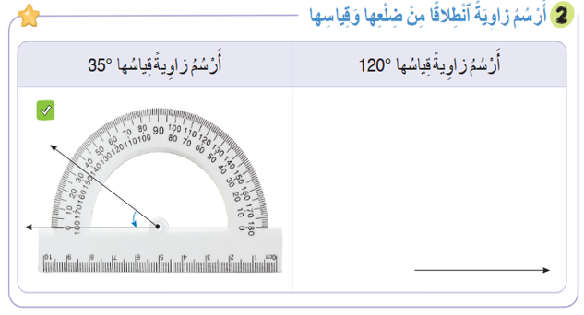
أنجزوا التمرين 2 على الكراسة .

Slide 46

اشتغلوا في ثنائيات.

Slide 47
كل واحد يقارن إنجازه مع زميله. تأكدوا أنكم اتبعتم الخطوات بشكل سليم.
كَيْفُ نُنْشِئُ زاوِيَّةً انْطِلاقًا مِنْ قِيّاسِها.

Slide 48
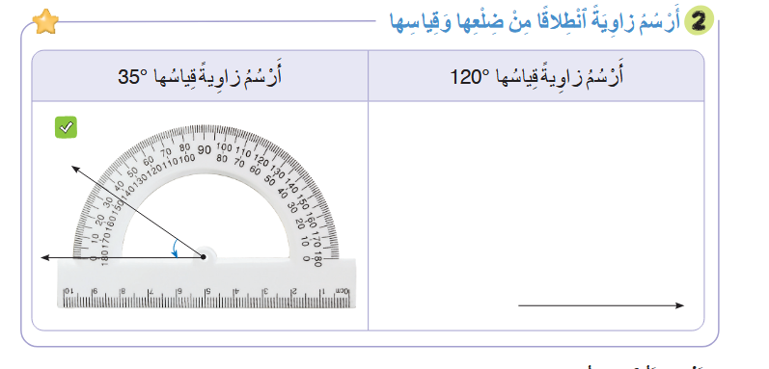
لنصحح من يقوم إلى السبورة؟
مواكبة التلاميذ المتعثرين ومساندتهم

Slide 49
صححوا
×
65̊

Slide 50
(ة)خاص بالأستاذ
ممارسة مستقلة
4
أنجز بمفردي
10

Slide 51
الآن افتحوا كراساتكم على الصفحة 70

Slide 52
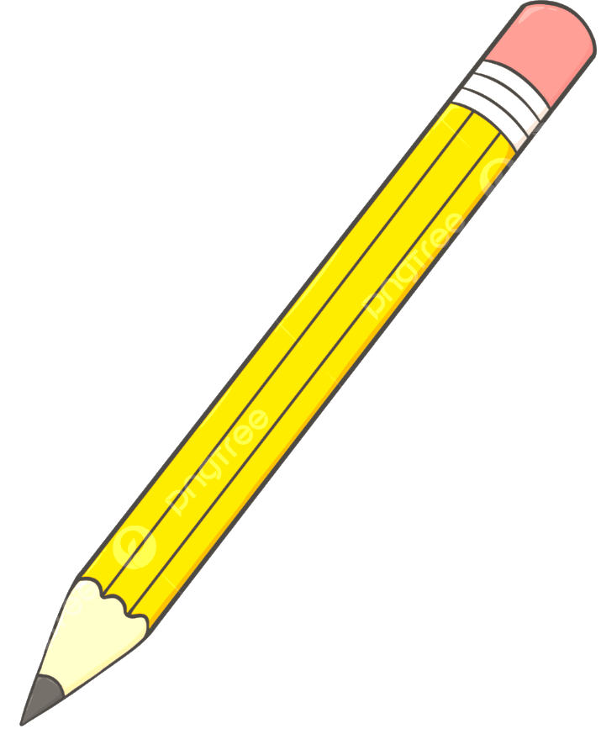
التأكد من توفر التلاميذ على المنقلة وقلم الرصاص والمسطرة.

Slide 53
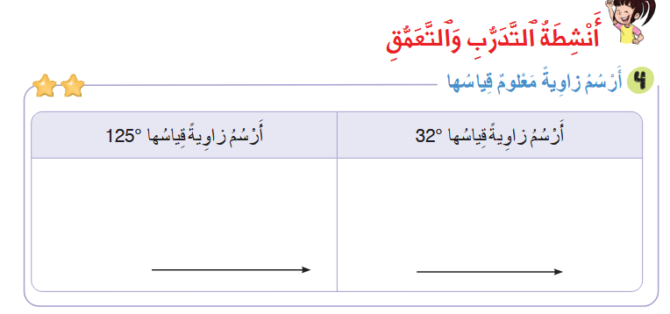
أنجزوا العمليات . لديكم 4 دقائق.
سأمر بين الصفوف لأتحقق من إنجازاتكم وأصحح كراساتكم

Slide 54
صححوا.

Slide 55
(ة)خاص بالأستاذ
اختتام الدرس
5
3

Slide 56
انتبهوا جيدا! في المنزل، ستنجزون كل الأنشطة المتبقية على الصفحتين: 70و71.

Slide 57
إلى اللقاء. في الحصة القادمة، سنقوم بتصحيح التمارين المنجزة في المنزل.

Slide 58


(ة)خاص بالأستاذ
(ة)خاص بالأستاذ
بناء على إنجازات المتعلمين خلال الممارسة المستقلة

